Slide 1
«Экономическая целесообразность использования солнечной батареи»
Государственное автономное образовательное учреждение Астраханской области высшего образования
«Астраханский государственный архитектурно-строительный университет» Енотаевский филиал
Автор работы:
Дегтярёв Пётр Михайлович
Научный руководитель:
Крамаренко Александр Валерьевич
с.Никольское 2021г.

Slide 2
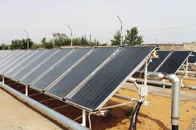
Актуальность
Энергосберегающие технологии для дома очень актуальны на сегодняшний момент. Современность нас заставляет думать об экономии электроэнергии, воды, тепла. Одним из способов экономии ресурсов является использование солнечной батареи, поскольку плата за электроэнергию достаточно высокая.

Slide 3
Цель работы:
Изучение эффективности использования солнечной батареи в фермерском хозяйстве при отсутствии общего электроснабжения.
Задачи:
изучить литературу по теме исследования, с целью поиска данных;
обобщить, проанализировать и систематизировать информацию;
провести экономические расчеты;
подготовить презентацию и доклад на выбранную тему;
сделать выводы.

Slide 4
Объект исследования: солнечная батарея.
Предмет исследования: эффективность использования солнечной батареи с точки зрения экономики и энергосбережения.

Slide 5
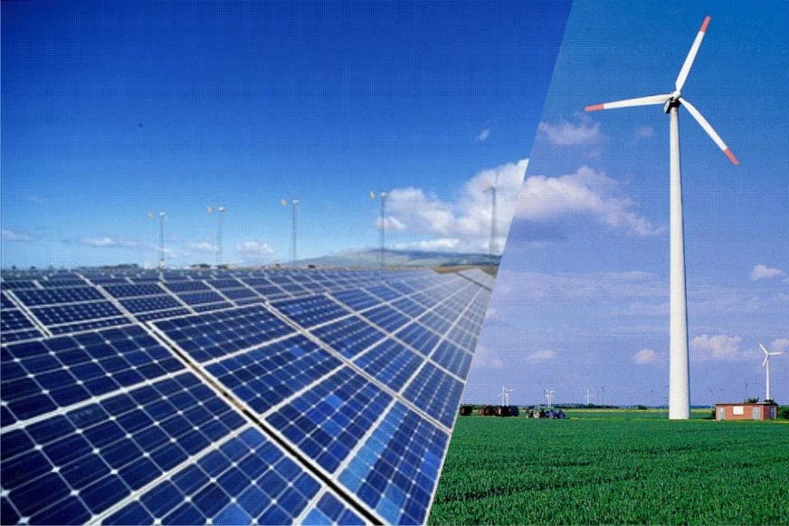
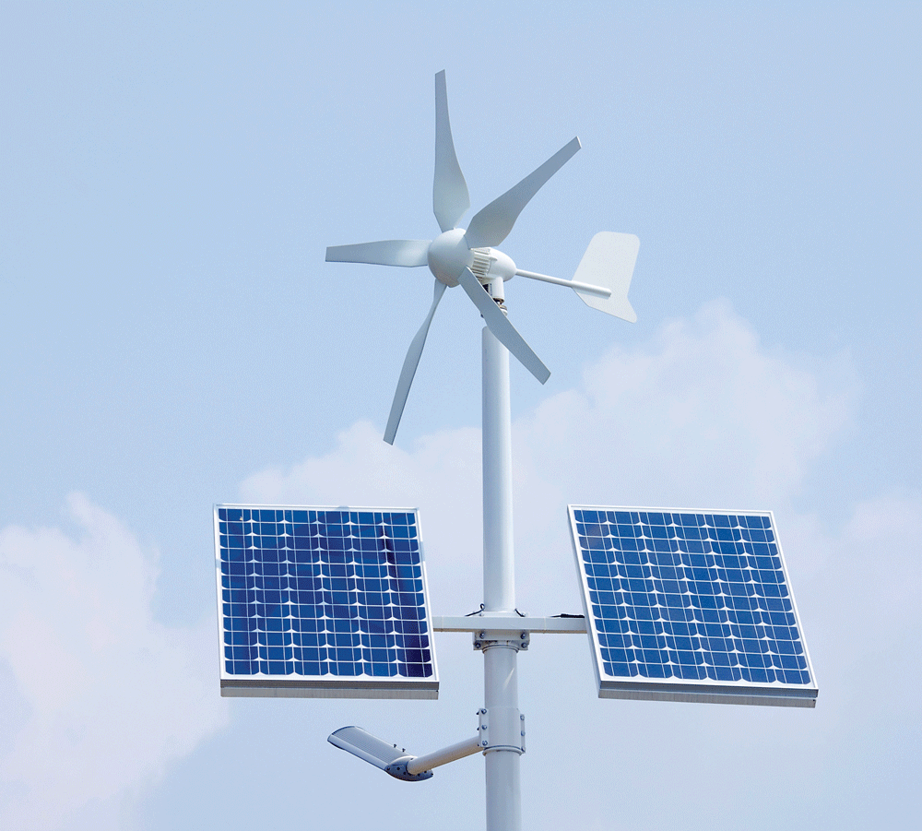
Человечеству нужна энергия, причем потребность в ней увеличивается с каждым годом. Вместе с тем запасы традиционных природных топлив (нефти, угля, газа и др.) исчерпаемы.
В связи с указанными проблемами становится все более необходимым использовать нетрадиционных энергоресурсов, в первую очередь: солнечной, ветровой, геотермальной энергии, наряду с внедрениями энергосберегающих технологий.

Slide 6
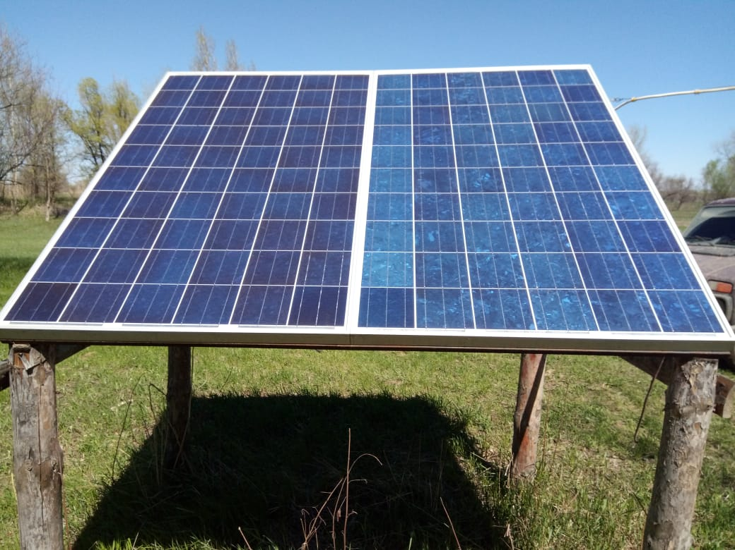
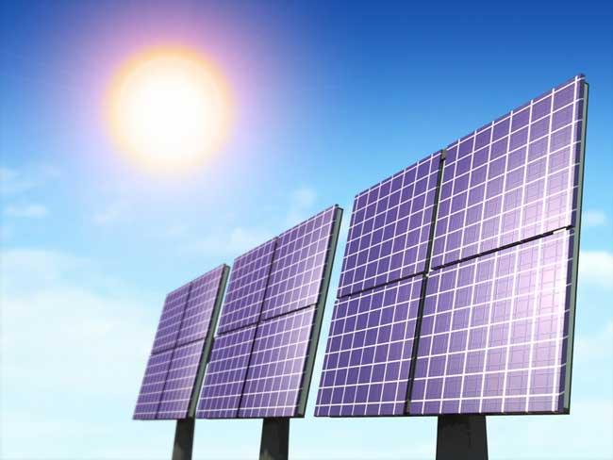
НАИБОЛЕЕ ПРИЕМЛЕМЫМ ДЛЯ ВСЕГО МИРА СТАНОВИТСЯ ИСПОЛЬЗОВАНИЕ СОЛНЕЧНОЙ ЭНЕРГИИ.
Самым оптимальным устройством для преобразования солнечной энергии в электрическую является солнечная батарея.

Slide 7
Немного из истории…
Начальной точкой развития солнечных батарей является 1839 год, когда был открыт фотогальванический эффект.
Через 44 года после, в 1883 году, сконструировали первый модуль с использованием солнечной энергии. Но исследователь пришёл к выводу, что его модуль лишь минимально может преобразовывать солнечную энергию в электричество.

Slide 8
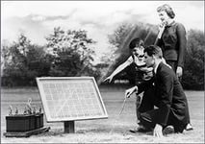
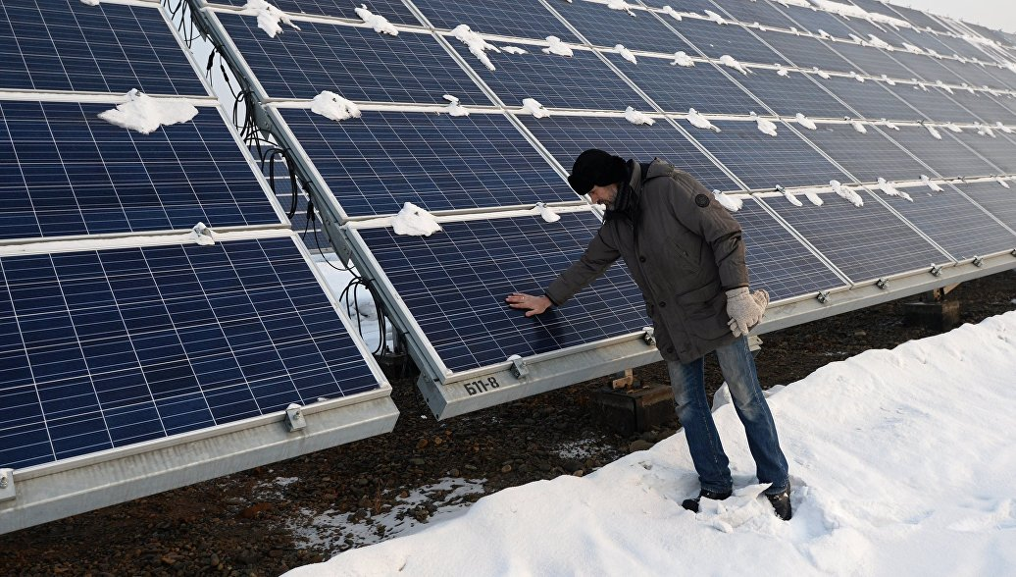
В 1958 году солнечная батарея стала основным источником получения электроэнергии на космических аппаратах, как на советских, так и на американских
Успешное и стабильное производство было налажено только в конце восьмидесятых.

Slide 9
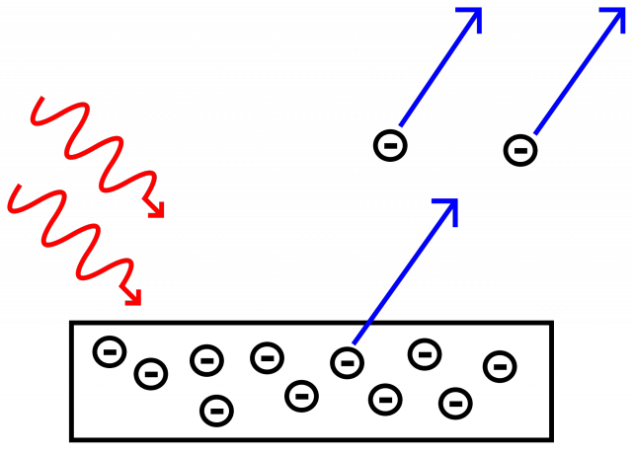
Принцип работы солнечной батареи.
Преобразование энергии в фотоэлектрическом преобразователе основано на фотоэффекте, который возникает в неоднородных полупроводниковых структурах при воздействии на них солнечного излучения.
Фотоэффект — это испускание электронов веществом под действием света и вообще говоря, любого электромагнитного излучения.

Slide 10
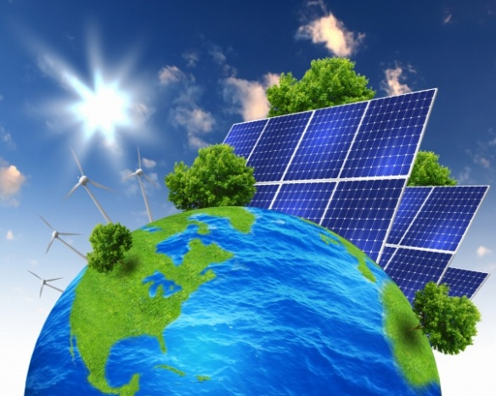
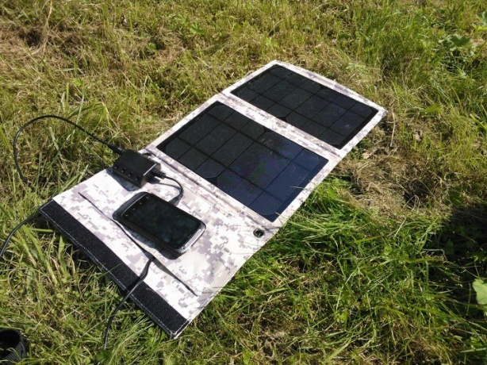
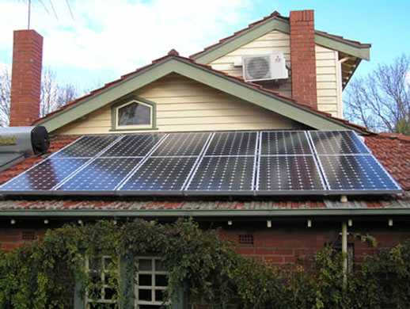
Преимущества солнечных батарей:
– они полностью безвредны как для человека, так и для окружающей среды;
– для них не нужно топливо – они используют естественные природные ресурсы;
- бесшумность;
– солнечные батареи удобны в транспортировке;
– способствуют бесперебойному электроснабжению жилого дома;
– такие батареи долговечны, у них большой срок службы – не менее 20 лет.

Slide 11
На основании предыдущей работы исследовательского проекта «Выгодно ли нам использование солнечных панелей?»
КФХ предприниматель Новиков А.М. заинтересовался «плюсами» солнечных панелей и потратившись раз, решил установить к себе на ферму комплект этого оборудования

Slide 12
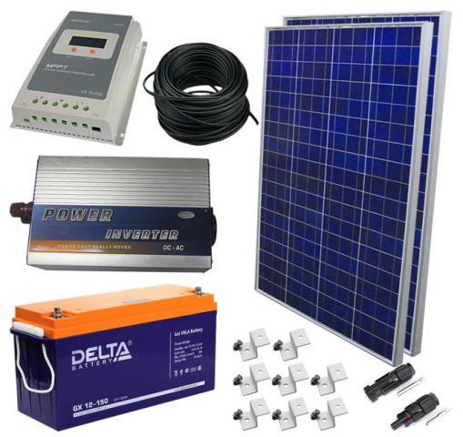
Экономический анализ
Соединительные
провода
Две солнечные
панели
контролер
контролер
инвертор
инвертор
Коннекторы
и
крепежи
аккумулятор
Стоимость комплекта 90 тысяч рублей.
Срок эксплуатации составляет 20 лет.

Slide 13
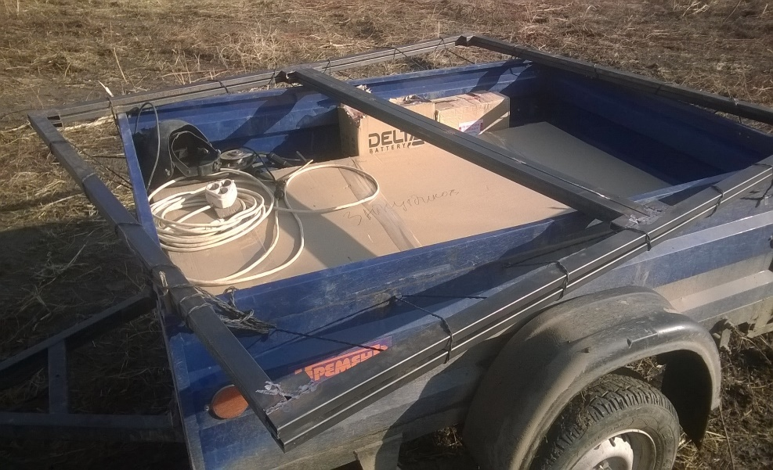
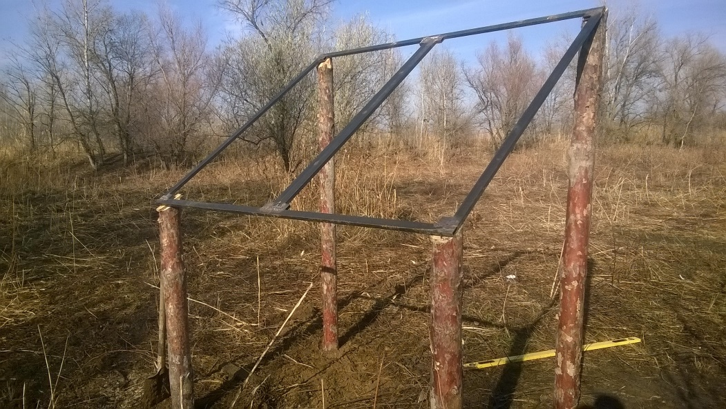
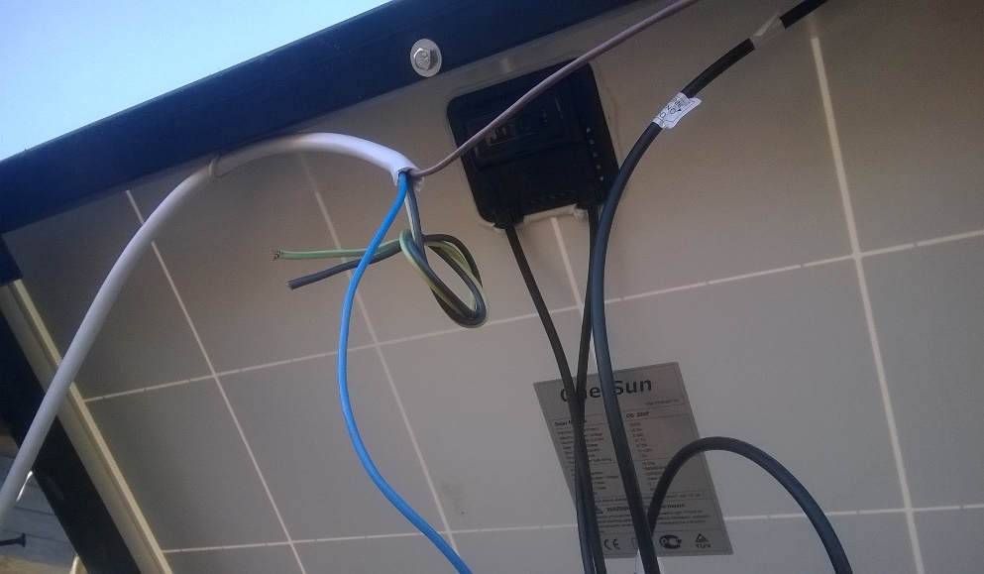
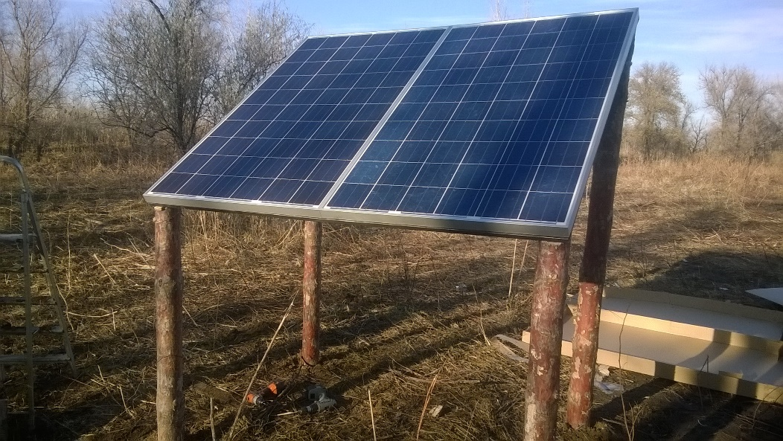
УСТАНОВКА СОЛНЕЧНОЙ ПАНЕЛИ

Slide 14
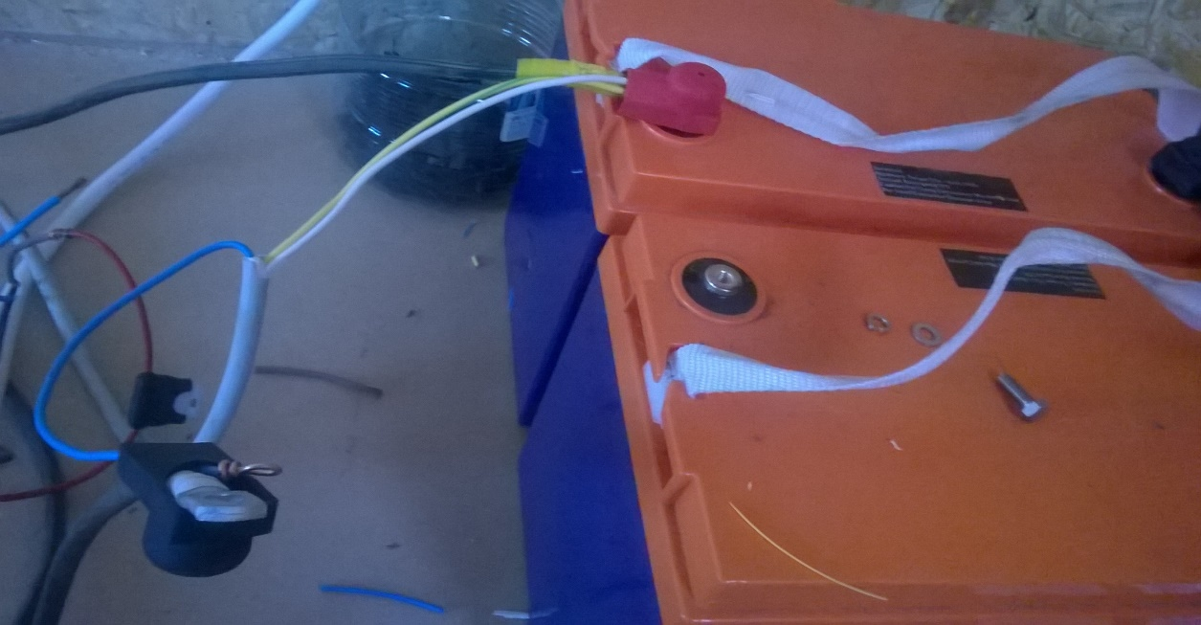
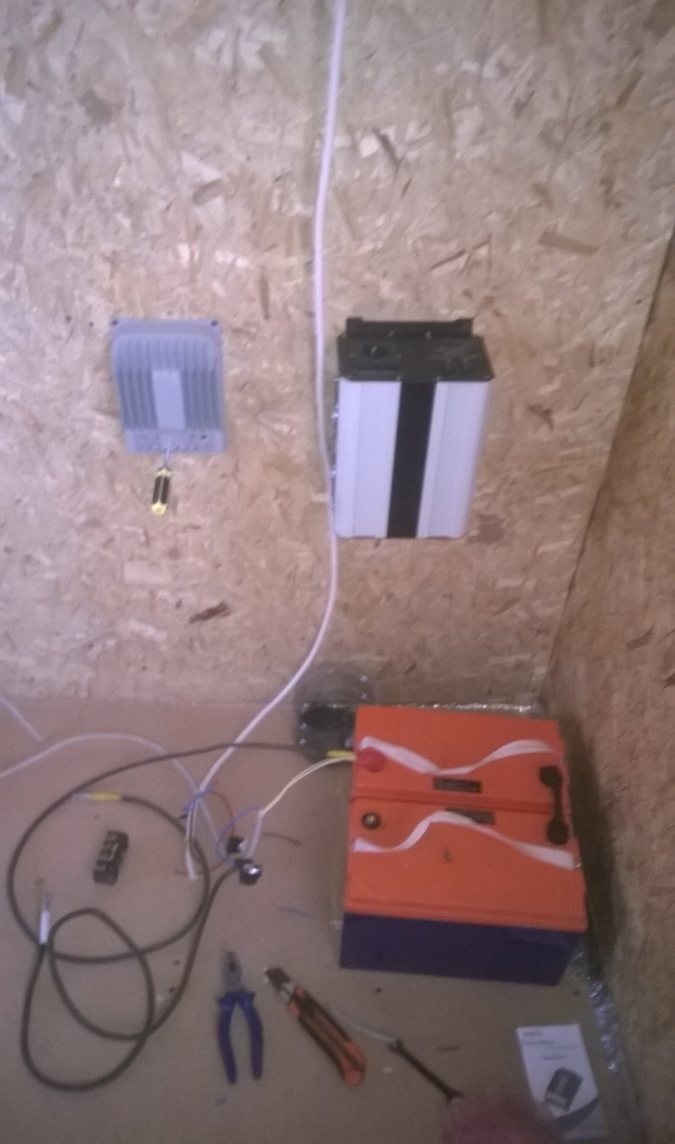
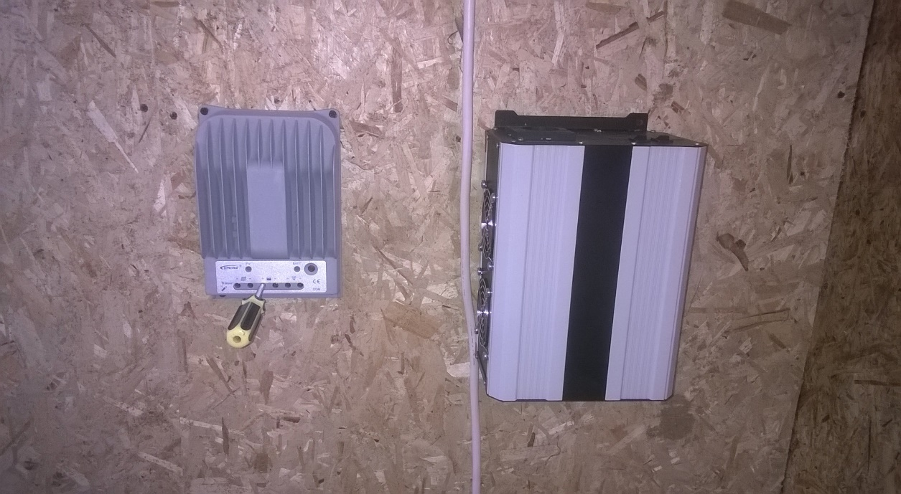
Установка батарей с остальным оборудованием

Slide 15
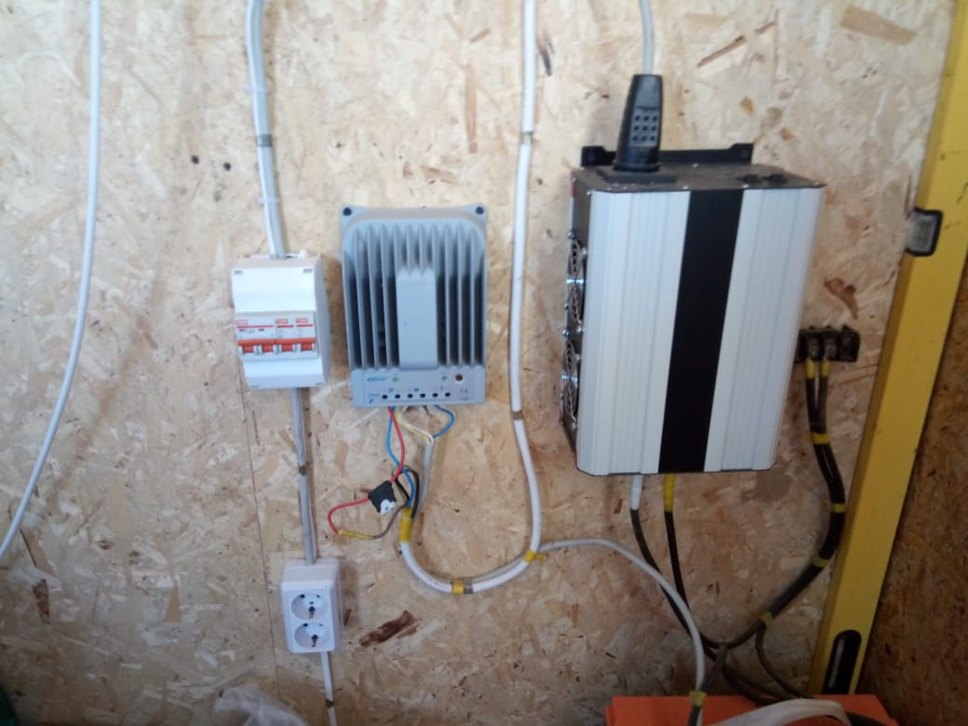
Общий вид

Slide 16
КАК ЭТО ВЫГЛЯДИТ!

Slide 17
Экономический анализ
Стоимость эксплуатации генератора в год = 154 392 руб.
Топливо = 138 992 руб.
Масло = 2400 руб.
Генератор = 13000 руб.
Стоимость эксплуатации генератора за 3 года
154 392*3 = 455 006 руб.

Slide 18
Сравнительный анализ затрат
Экономический эффект от использования солнечной батареи составил за 3 года
365 000руб.

Slide 19
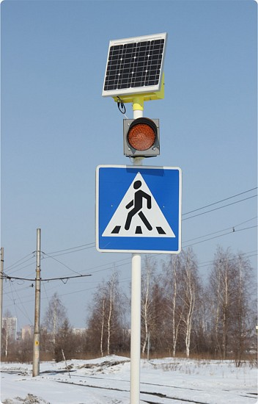
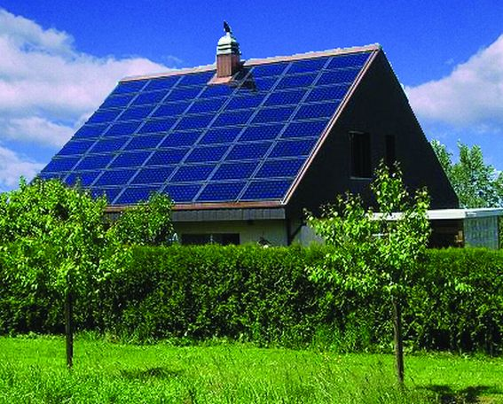
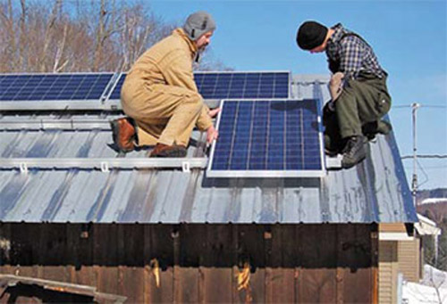
Вывод:
Солнечные батареи являются важным фактором экономии семейного бюджета, способствуют ресурсосбережению, развитию сельского хозяйства и являются экологически безвредным устройством электроснабжения.

Slide 20
СПАСИБО
ЗА ВНИМАНИЕ!

